Slide 1
数据挖掘设计
汇报人：王贺麟
汇报时间：2024-5-30

Slide 2
01
02
03
背景简介
算法应用
运行结果
04
05
结论
附录

Slide 3
PART 01
背景简介

Slide 4
背景简介
ID3（Iterative Dichotomiser 3）算法是一种广泛使用的决策树算法，由Ross Quinlan在1986年提出。该算法的设计初衷是通过对数据进行分类以便更好地理解数据，并在机器学习和数据挖掘领域中得到了广泛应用。以下将从ID3算法的产生原因、基本原理以及涉及的名词定义等方面进行详细描述。

Slide 5
产生原因
在机器学习的初期，研究人员致力于开发能够自动从数据中提取知识的算法。决策树作为一种直观且易于解释的分类模型，迅速引起了研究人员的关注。然而，如何有效地构建决策树成为一个关键问题。ID3算法正是为了构建高效且易于理解的决策树而产生的。其核心思想是通过信息增益来选择最优特征，从而生成能够很好地对数据进行分类的决策树。

Slide 6
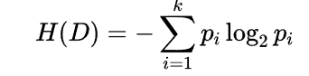
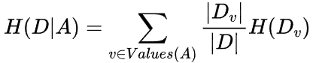
算法基本原理
ID3算法的核心思想是利用信息增益来选择划分数据集的特征。信息增益是从信息论中借鉴的概念，用来衡量某一特征对分类结果的不确定性的减少程度。具体步骤如下：
1. **计算数据集的熵**：熵（Entropy）是衡量数据集纯度的一种指标。对于一个分类任务，熵越低，数据集越纯。熵的计算公式为：
其中，D是数据集，k是类别数，p_i是属于第i类的样本所占的比例。
**计算特征的条件熵**：条件熵是指在已知某一特征的条件下，数据集的熵。条件熵的计算公式为：
其中，A是某个特征，Values(A)是特征A的所有可能取值，D_v是特征A取值为v的子数据集。

Slide 7
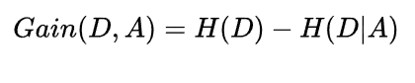
算法基本原理
3.**计算信息增益**：信息增益是指由于特征A的引入而使得数据集D的不确定性减少的程度。信息增益的计算公式为：
4. **选择最优特征**：ID3算法选择信息增益最大的特征进行数据集的划分，并递归地在每个子数据集上重复上述步骤，直到所有特征都被使用完毕或子数据集中的样本全部属于同一类。
5. **生成决策树**：通过不断地选择最优特征进行划分，最终生成一棵决策树。决策树的每个节点代表一个特征，每个分支代表该特征的一个取值，叶子节点则代表最终的分类结果。

Slide 8
名词定义
1. **熵（Entropy）**：用于衡量数据集纯度的指标，熵越低，数据集越纯。
2. **信息增益（Information Gain）**：特征引入后数据集不确定性的减少程度，信息增益越大，特征的区分能力越强。
3. **条件熵（Conditional Entropy）**：在已知某特征的条件下，数据集的熵。
4. **决策树（Decision Tree）**：一种树状结构，用于表示决策过程。内部节点表示特征，分支表示特征的取值，叶子节点表示分类结果。
5. **递归（Recursion）**：算法通过自身调用自身来解决问题的一种方法，ID3算法通过递归生成决策树。

Slide 9
应用与局限
ID3算法在分类任务中表现良好，特别是在处理离散数据时效果显著，且可解释性好。然而，ID3算法也存在一些局限性，例如：
1. **处理连续数据能力有限**：ID3算法原生支持离散数据，处理连续数据需要预先进行离散化。
2. 最关键的，**倾向多值特征**：信息增益对多值特征有偏好，可能导致树的生成过于复杂。

Slide 10
总之，ID3算法作为一种经典的决策树算法，通过信息增益选择最优特征，逐步生成决策树，对数据进行有效分类。尽管存在一些局限性，但其直观、易于理解的特性使其在机器学习领域中具有重要地位。

Slide 11
PART 02
本章首先介绍算法具体应用过程，包括数据预处理、算法流程图、算法伪代码、程序说明，然后分析它的时间和空间复杂度，最后说明算法的边界。
算法应用

Slide 12
数据预处理
数据描述性分析和正态性检验
首先，我们对样品的标签进行了分析，发现患病和未患病病例分别为49.97%和50.03%，表明完全均匀的样本量。其次，我们分析每个特征并绘制散点图在每个特征之间绘制图，以展示它们在样本中的关系。然后,计算各特征的统计指标，并进行正态性检。经检验，除ap hi和ap lo外，连续特征均遵循正态分布，样本分布均匀。

Slide 13
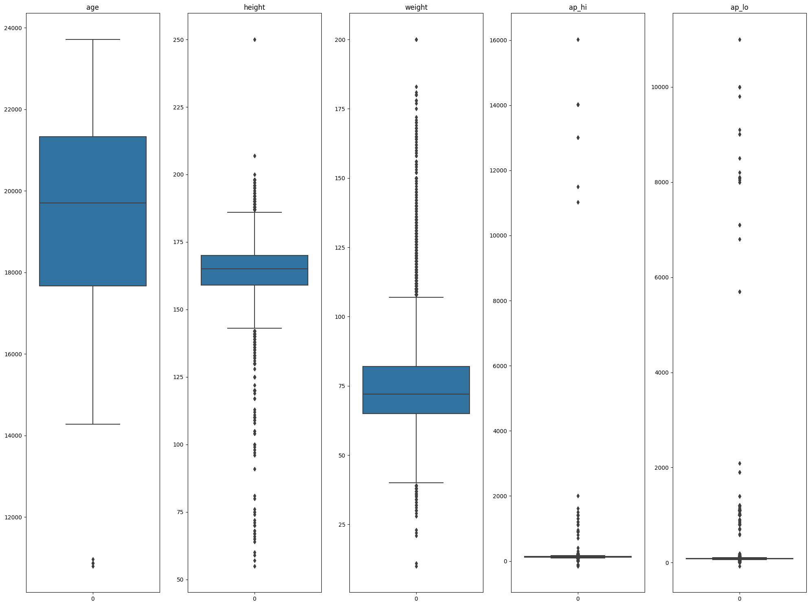
缺失值和异常值处理
我们使用Python 的 pandas 库用于识别缺失值，由于缺失值很少我们直接删除所在行。
为了检测异常值，我们画了一个连续的箱形图。特征作为样本数据，直观地查看数据分布。
图：连续数据的箱线图
可以看出，异常值主要出现在身高、体重、舒张压和收缩压数据。 对分布有了一定的了解后对于异常值，我们结合IQR规则和基本常识来过滤筛选异常数据。 我们对异常值的定义标准如下：
• 身高和体重值超过上、下标准差 1.5 倍下四分位数被视为异常值。
• 舒张压40mmHg，收缩压200mmHg以上，或收缩压低于80mmHg，且血压高于
250mmHg 被视为异常值。
根据上述标准，计算出异常样本数为约占样本总数的5.2%。 由于异常比例样本量不高，我们采用discard方法进行处理，直接删除总样本中的异常样本。

Slide 14

Z-SCORE归一化
仅对于SHAP分析，考虑到数据的尺度在不同的维度上是不同的，不能被分割直接比较，我们采用Z-SCORE归一化方法，以确保所有维度数据的大小是一样的。计算公式如下:
其中x为原始数据点，μ为数据集的平均值，σ为标准数据集的偏差。

Slide 15
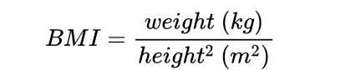
特征构建
通过查阅相关文献，我们了解到体重是影响-的重要因素影响心血管疾病[1]。因此，根据身高和体重特征根据原始数据，我们引入了一个新功能，身体质量指数(BMI)，用来评估疾病的状况。体重指数计算公式如下:
这里重量的单位是公斤，高度的单位是米。

Slide 16
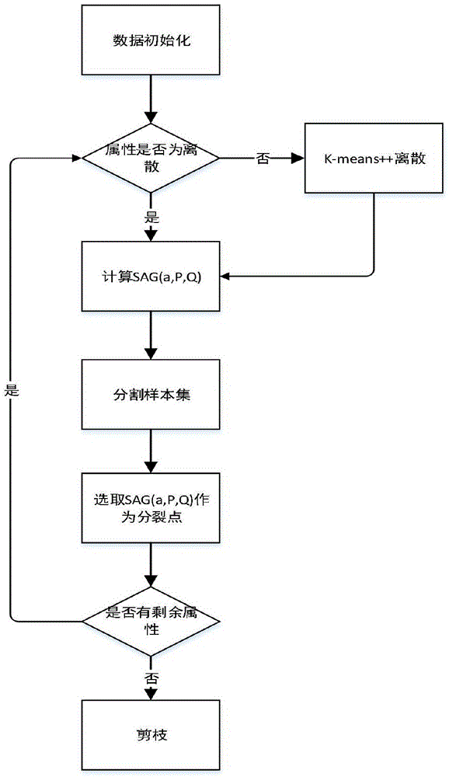
算法流程图

Slide 17
1.加载数据集并划分验证集和测试集合
from pycaret.datasets import get_data
diabetes = get_data('cardio_train')
# init setup
from pycaret.classification import *
clf1 = setup(data = diabetes, target = 'cardio')
2.定义树
# 构建ID3决策树
def id3(X, y, features, depth=0, max_depth=None):
if len(np.unique(y)) == 1:
return y.iloc[0]
if len(features) == 0 or (max_depth is not None and depth >= max_depth):
return y.mode()[0]
best_feature = best_feature_to_split(X, y)
tree = {best_feature: {}}
for value in np.unique(X[best_feature]):
sub_X = X[X[best_feature] == value].drop(columns=[best_feature])
sub_y = y[X[best_feature] == value]
subtree = id3(sub_X, sub_y, sub_X.columns, depth + 1, max_depth)
tree[best_feature][value] = subtree
return tree
程序说明

Slide 18
3.十折交叉检验，训练树
# train logistic regression
dt = create_model('dt',fold=10)
程序说明
4.验证性能
plot_model(dtf, plot = 'confusion_matrix')
plot_model(dtf, plot = 'confusion_matrix', plot_kwargs = {'percent' : True})

Slide 19
5.遍历最大深度，进行剪枝
# 进行剪枝
def prune(tree, X, y):
def prune_node(node, X, y):
if isinstance(node, dict):
feature = list(node.keys())[0]
for value in node[feature]:
if isinstance(node[feature][value], dict):
sub_X = X[X[feature] == value].drop(columns=[feature])
sub_y = y[X[feature] == value]
node[feature][value] = prune_node(node[feature][value], sub_X, sub_y)
leaf_counts = Counter(sub_y)
most_common_label = leaf_counts.most_common(1)[0][0]
if all(isinstance(subtree, str) for subtree in node[feature].values()):
majority_vote = Counter(node[feature].values()).most_common(1)[0][0]
if majority_vote == most_common_label:
return majority_vote
return node
return prune_node(tree, X, y)
程序说明
# start a loop
models = []
results = []
for i in np.arange(5,50,1):
model = create_model('dt', max_depth = i)
model_results = pull().loc[['Mean']]
models.append(model)
results.append(model_results)
results = pd.concat(results, axis=0)
results.index = np.arange(5,50,1)
results.plot()

Slide 20
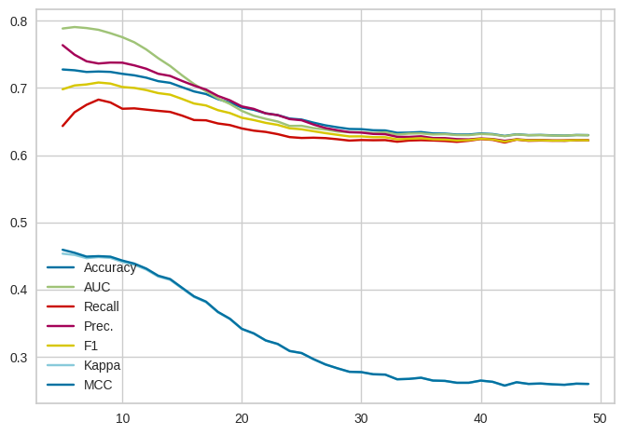
程序说明
得到最大深度为8左右，模型在测试集上效果最好

Slide 21
时间和空间复杂度
时间复杂度
ID3算法的时间复杂度主要受到以下因素的影响：
数据集中的实例数量（N）。属性的数量（M）。树的深度（D）。
主要时间开销在于计算信息增益和递归构建决策树。
计算信息增益：
需要计算每个属性的信息增益。
计算信息增益涉及计算熵，熵的计算是线性的，即O(N)。
对于M个属性，每个属性的计算复杂度为O(N)，总的计算复杂度为O(M * N)。
递归构建决策树：
在最坏情况下，树的深度接近于N（每次只分一个实例）。
在每个层次上，计算信息增益的总复杂度为O(M * N)。
因此，整个树构建过程的复杂度为O(M * N * D)，在最坏情况下，D ≈ N。
综上所述，ID3算法的最坏情况时间复杂度为O(M * N^2)。

Slide 22
时间和空间复杂度
空间复杂度
ID3算法的空间复杂度主要受到以下因素的影响：
数据集的大小（N）。属性的数量（M）。树的深度（D）。
存储数据集：
数据集需要O(N * M)的空间。
存储决策树：
决策树的深度在最坏情况下接近于N。
每个节点存储一个属性和若干子节点指针，总的空间复杂度接近于O(N)。
递归栈空间：
在最坏情况下，递归深度接近于N。
综上所述，ID3算法的空间复杂度为O(N * M + N) ≈ O(N * M)。

Slide 23
时间和空间复杂度
总结
时间复杂度： O(M * N^2)（最坏情况）。
空间复杂度： O(N * M)。

Slide 24
适用于以下类型的数据：
分类问题： ID3算法主要用于分类问题。目标变量必须是离散的（即类标签），算法通过递归地选择最佳属性来构建决策树，从而对实例进行分类。
离散属性的数据： ID3算法最适合处理具有离散值的属性。每个属性可以有多个不同的离散值，这些值用于划分数据集。
属性间独立性： ID3假设属性之间是独立的。虽然在实际问题中这并不总是成立，但在属性相对独立时，ID3的效果较好。
不适用场景示例
回归问题： ID3不能处理目标变量为连续值的回归问题。
需要处理大量连续属性： 例如，股票价格预测中的时间序列数据。
数据噪声较多的情况： 例如，传感器数据中存在大量干扰的情况下。
算法边界

Slide 25
PART 03
运行结果

Slide 26
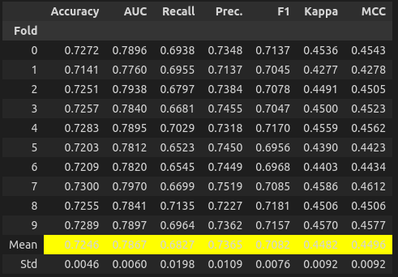
训练过程(10折交叉)

Slide 27
剪枝
根据图中召回率和F1值的变化趋势选取最大深度为8

Slide 28
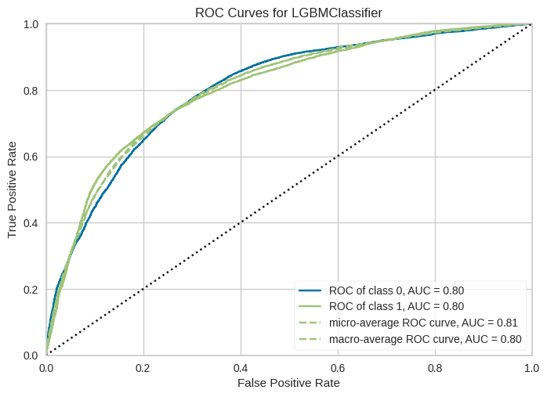
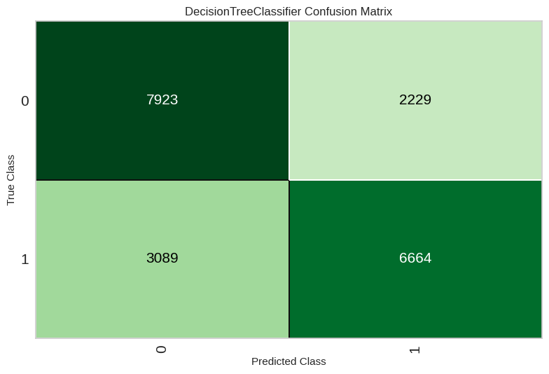
模型效果
ROC曲线和AUC值
混淆矩阵
误差分析
错误样例中，1(有病)识别为0(未预测到疾病)的概率较高，整体的漏检率为16%

Slide 29
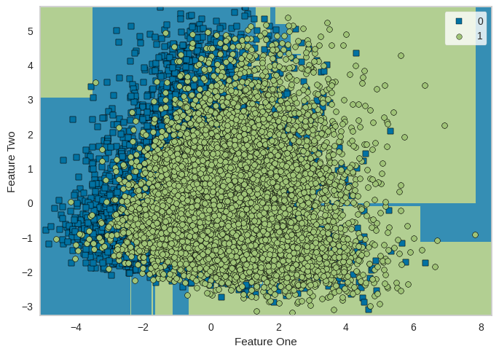
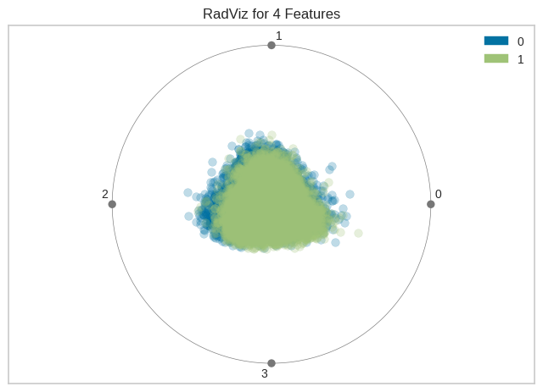
模型解释
决策边界
可见模型在2维(线性)决策边界不清晰，在边界内有诸多异常点，将维度使用扩展到4维可视化后也是如此，需要更高维度的特征参与(最终剪枝为8维，见后文树的可视化)

Slide 30
树的可视化+解释特征重要性
归一化后的树:
转化为原始数据的树:

Slide 31
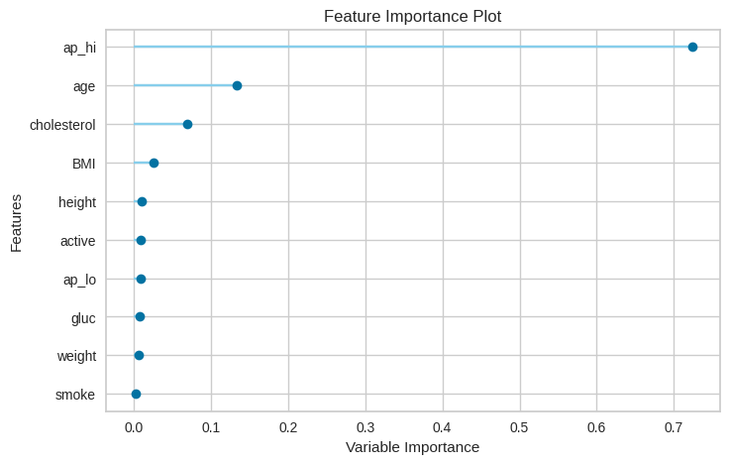
可视化特征的信息贡献率
其中重要特征有ap_hi(极其重要),age,chlesterol

Slide 32
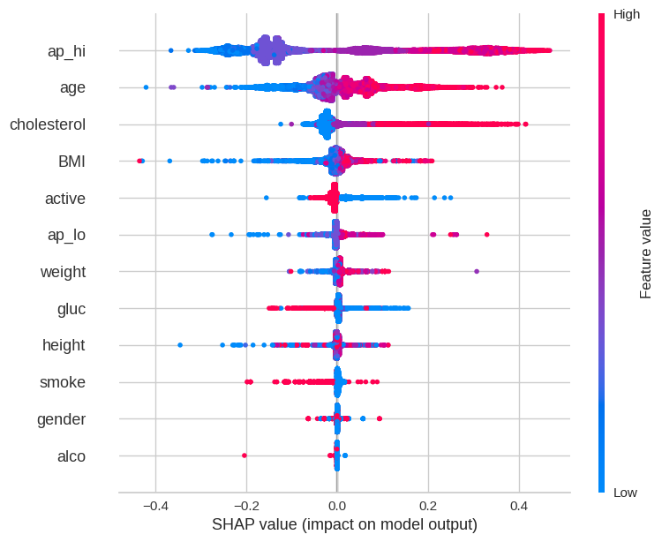
使用SHAP补充解释特征重要性
Hapley加性解释(SHapley Additive explanation)是一种解释-的博弈论方法，使用任何机器学习模型(包括树模型、线性模型和神经网络模型)网络模型)。将最优信贷分配与局部解释联系起来博弈论中的物理SHAP值及其相关扩展。
其中红点表示特征的较大值蓝点表示小数值。“+-”表示该特性的值与SHAP值分别呈正/负相关在SHAP图中红点和蓝点的贡献，可以推断，只有fol-以下特征对结果有一定影响。从张成的空间中推断在x轴上的分布，比较重要的特征是:
ap-hi(+), age(+), cholesterol(+), active(-) 与常识也匹配。

Slide 33
PART 04
结论

Slide 34
通过建模和分析，我们得出以下主要结论：
模型的特征重要性ap_hi>age>cholesterol>BMI>active,而其中除了active与是否患病是负相关外，其余都是正相关。即高收缩压、年龄、胆固醇和BMI偏大的人更易患病，而多运动的人更不易患病。其中收缩压跟是否患病的关系最大。

Slide 35
Dream what you except
Just go out
THANK
YOU
WHATING
POWERPIONT
汇报人：王贺麟
汇报时间：2024-5-29

Slide 36
附录：核心代码
import pandas as pd
import numpy as np
from collections import Counter
from sklearn.model_selection import train_test_split
from sklearn.metrics import confusion_matrix, roc_curve, auc
import matplotlib.pyplot as plt
import seaborn as sns
# 加载数据
y = df.iloc[:, -2] # 倒数第二列为目标变量y
X = df.drop(columns=df.columns[-2]) # 其余列为特征变量x
# 计算熵
def entropy(y):
counts = Counter(y)
probabilities = [count / len(y) for count in counts.values()]
return -sum(p * np.log2(p) for p in probabilities if p > 0)
# 计算信息增益
def information_gain(X, y, feature):
original_entropy = entropy(y)
values, counts = np.unique(X[feature], return_counts=True)
weighted_entropy = sum((counts[i] / sum(counts)) * entropy(y[X[feature] == v]) for i, v in enumerate(values))
return original_entropy - weighted_entropy

Slide 37
附录：核心代码
# 选择最佳特征
def best_feature_to_split(X, y):
features = X.columns
information_gains = [information_gain(X, y, feature) for feature in features]
return features[np.argmax(information_gains)]
# 构建ID3决策树
def id3(X, y, features, depth=0, max_depth=None):
if len(np.unique(y)) == 1:
return y.iloc[0]
if len(features) == 0 or (max_depth is not None and depth >= max_depth):
return y.mode()[0]
best_feature = best_feature_to_split(X, y)
tree = {best_feature: {}}
for value in np.unique(X[best_feature]):
sub_X = X[X[best_feature] == value].drop(columns=[best_feature])
sub_y = y[X[best_feature] == value]
subtree = id3(sub_X, sub_y, sub_X.columns, depth + 1, max_depth)
tree[best_feature][value] = subtree
return tree

Slide 38
附录：核心代码
# 进行剪枝
def prune(tree, X, y):
def prune_node(node, X, y):
if isinstance(node, dict):
feature = list(node.keys())[0]
for value in node[feature]:
if isinstance(node[feature][value], dict):
sub_X = X[X[feature] == value].drop(columns=[feature])
sub_y = y[X[feature] == value]
node[feature][value] = prune_node(node[feature][value], sub_X, sub_y)
leaf_counts = Counter(sub_y)
most_common_label = leaf_counts.most_common(1)[0][0]
if all(isinstance(subtree, str) for subtree in node[feature].values()):
majority_vote = Counter(node[feature].values()).most_common(1)[0][0]
if majority_vote == most_common_label:
return majority_vote
return node
return prune_node(tree, X, y)
# 定义预测函数
def predict(tree, sample):
if not isinstance(tree, dict):
return tree
feature = list(tree.keys())[0]
if sample[feature] in tree[feature]:
return predict(tree[feature][sample[feature]], sample)
else:
return np.nan # 若特征值不在训练集中出现过，返回空

Slide 39
附录：核心代码
# 预测测试集
y_pred = X_test.apply(lambda x: predict(pruned_tree, x), axis=1)
# 绘制混淆矩阵
conf_matrix = confusion_matrix(y_test, y_pred)
plt.figure(figsize=(10, 7))
sns.heatmap(conf_matrix, annot=True, fmt='d', cmap='Blues')
plt.xlabel('Predicted')
plt.ylabel('Actual')
plt.title('Confusion Matrix')
plt.show()
# 计算并绘制ROC曲线和AUC值
y_prob = X_test.apply(lambda x: predict(pruned_tree, x), axis=1)
y_test_binary = y_test.apply(lambda x: 1 if x == y.unique()[1] else 0) # 将类别转为0和1
y_prob_binary = y_prob.apply(lambda x: 1 if x == y.unique()[1] else 0)

Slide 40
附录：核心代码
# 进行剪枝
def prune(tree, X, y):
def prune_node(node, X, y):
if isinstance(node, dict):
feature = list(node.keys())[0]
for value in node[feature]:
if isinstance(node[feature][value], dict):
sub_X = X[X[feature] == value].drop(columns=[feature])
sub_y = y[X[feature] == value]
node[feature][value] = prune_node(node[feature][value], sub_X, sub_y)
leaf_counts = Counter(sub_y)
most_common_label = leaf_counts.most_common(1)[0][0]
if all(isinstance(subtree, str) for subtree in node[feature].values()):
majority_vote = Counter(node[feature].values()).most_common(1)[0][0]
if majority_vote == most_common_label:
return majority_vote
return node
return prune_node(tree, X, y)
# 定义预测函数
def predict(tree, sample):
if not isinstance(tree, dict):
return tree
feature = list(tree.keys())[0]
if sample[feature] in tree[feature]:
return predict(tree[feature][sample[feature]], sample)
else:
return np.nan # 若特征值不在训练集中出现过，返回空

Slide 41
附录：核心代码
# 预测测试集
y_pred = X_test.apply(lambda x: predict(pruned_tree, x), axis=1)
# 绘制混淆矩阵
conf_matrix = confusion_matrix(y_test, y_pred)
plt.figure(figsize=(10, 7))
sns.heatmap(conf_matrix, annot=True, fmt='d', cmap='Blues')
plt.xlabel('Predicted')
plt.ylabel('Actual')
plt.title('Confusion Matrix')
plt.show()
# 计算并绘制ROC曲线和AUC值
y_prob = X_test.apply(lambda x: predict(pruned_tree, x), axis=1)
y_test_binary = y_test.apply(lambda x: 1 if x == y.unique()[1] else 0) # 将类别转为0和1
y_prob_binary = y_prob.apply(lambda x: 1 if x == y.unique()[1] else 0)
fpr, tpr, _ = roc_curve(y_test_binary, y_prob_binary)
roc_auc = auc(fpr, tpr)

Slide 42
附录：核心代码
plt.figure(figsize=(10, 7))
plt.plot(fpr, tpr, color='darkorange', lw=2, label='ROC curve (area = %0.2f)' % roc_auc)
plt.plot([0, 1], [0, 1], color='navy', lw=2, linestyle='--')
plt.xlim([0.0, 1.0])
plt.ylim([0.0, 1.05])
plt.xlabel('False Positive Rate')
plt.ylabel('True Positive Rate')
plt.title('Receiver Operating Characteristic (ROC) Curve')
plt.legend(loc="lower right")
plt.show()
# start a loop
models = []
results = []
for i in np.arange(5,50,1):
model = create_model('dt', max_depth = i)
model_results = pull().loc[['Mean']]
models.append(model)
results.append(model_results)
results = pd.concat(results, axis=0)
results.index = np.arange(5,50,1)
results.plot()

Slide 43
附录：核心代码
# 预测测试集
y_pred = X_test.apply(lambda x: predict(pruned_tree, x), axis=1)
# 绘制混淆矩阵
conf_matrix = confusion_matrix(y_test, y_pred)
plt.figure(figsize=(10, 7))
sns.heatmap(conf_matrix, annot=True, fmt='d', cmap='Blues')
plt.xlabel('Predicted')
plt.ylabel('Actual')
plt.title('Confusion Matrix')
plt.show()
# 计算并绘制ROC曲线和AUC值
y_prob = X_test.apply(lambda x: predict(pruned_tree, x), axis=1)
y_test_binary = y_test.apply(lambda x: 1 if x == y.unique()[1] else 0) # 将类别转为0和1
y_prob_binary = y_prob.apply(lambda x: 1 if x == y.unique()[1] else 0)
pr, tpr, _ = roc_curve(y_test_binary, y_prob_binary)
roc_auc = auc(fpr, tpr)

Slide 44
附录：核心代码
# 预测测试集
y_pred = X_test.apply(lambda x: predict(pruned_tree, x), axis=1)
# 绘制混淆矩阵
conf_matrix = confusion_matrix(y_test, y_pred)
plt.figure(figsize=(10, 7))
sns.heatmap(conf_matrix, annot=True, fmt='d', cmap='Blues')
plt.xlabel('Predicted')
plt.ylabel('Actual')
plt.title('Confusion Matrix')
plt.show()
# 计算并绘制ROC曲线和AUC值
y_prob = X_test.apply(lambda x: predict(pruned_tree, x), axis=1)
y_test_binary = y_test.apply(lambda x: 1 if x == y.unique()[1] else 0) # 将类别转为0和1
y_prob_binary = y_prob.apply(lambda x: 1 if x == y.unique()[1] else 0)
pr, tpr, _ = roc_curve(y_test_binary, y_prob_binary)
roc_auc = auc(fpr, tpr)

Slide 45
附录：核心代码
# 预测测试集
y_pred = X_test.apply(lambda x: predict(pruned_tree, x), axis=1)
# 绘制混淆矩阵
conf_matrix = confusion_matrix(y_test, y_pred)
plt.figure(figsize=(10, 7))
sns.heatmap(conf_matrix, annot=True, fmt='d', cmap='Blues')
plt.xlabel('Predicted')
plt.ylabel('Actual')
plt.title('Confusion Matrix')
plt.show()
# 计算并绘制ROC曲线和AUC值
y_prob = X_test.apply(lambda x: predict(pruned_tree, x), axis=1)
y_test_binary = y_test.apply(lambda x: 1 if x == y.unique()[1] else 0) # 将类别转为0和1
y_prob_binary = y_prob.apply(lambda x: 1 if x == y.unique()[1] else 0)
pr, tpr, _ = roc_curve(y_test_binary, y_prob_binary)
roc_auc = auc(fpr, tpr)

Slide 46
附录：核心代码
# 预测测试集
y_pred = X_test.apply(lambda x: predict(pruned_tree, x), axis=1)
# 绘制混淆矩阵
conf_matrix = confusion_matrix(y_test, y_pred)
plt.figure(figsize=(10, 7))
sns.heatmap(conf_matrix, annot=True, fmt='d', cmap='Blues')
plt.xlabel('Predicted')
plt.ylabel('Actual')
plt.title('Confusion Matrix')
plt.show()
# 计算并绘制ROC曲线和AUC值
y_prob = X_test.apply(lambda x: predict(pruned_tree, x), axis=1)
y_test_binary = y_test.apply(lambda x: 1 if x == y.unique()[1] else 0) # 将类别转为0和1
y_prob_binary = y_prob.apply(lambda x: 1 if x == y.unique()[1] else 0)
pr, tpr, _ = roc_curve(y_test_binary, y_prob_binary)
roc_auc = auc(fpr, tpr)

